Slide 1

DESCRIPCIÓN GENERAL DE QUEJAS RADICADAS EN LA SUPERINTENDENCIA DE SALUD ENTRE 2019 Y 2020
Analítica Estratégica de Datos
Análisis de Caso
2020-02
Rubio de Jesús Vasquez Bustamante
Luz Gualteros Castro
Arturo Hernández Carvajal
Notes:
Introducción

Slide 2

Indice de la presentación:
Objetivos Generales
Preguntas del Negocios
Contexto General
Retos Enfrentados
Descripción General BBDD
¿Que herramientas se usaron?
PowerBi - Visualizaciones
Modelo LDA - Principales temas encontrados
Similitud de Documentos - Distancia del coseno
Modelos de Machine Learning
Conclusiones - Respuesta a preguntas del negocio
Notes:
Expectativa

Slide 3
Objetivos Generales
Aplicar diferentes técnicas de procesamiento de datos para el entendimiento de quejas radicadas en la Superintendencia de Salud durante el periodo 2019 y 2020
Analizar y aplicar diferentes modelos de Machine Learning que permitan pronosticar variable de interés Tipología de Queja.
Notes:
Expectativa

Slide 4
PREGUNTAS DE NEGOCIO
¿Es posible identificar las principales causas raíces o factores que generan quejas en Colombia para el Sector Salud?
¿Cuáles son las patologías de alto costo que presentan mayor volumetría de quejas? ¿Es posible verlas por EPS?
¿Cuáles ciudades o departamentos con mayor volumetría de quejas?
Responder a través de:
• Análisis de texto de la descripción del caso (queja radicada) usando NLP
• Revisión de un modelo Machine Learning que permita identificar la causa raíz de la queja presentada.
Notes:
Expectativa

Slide 5
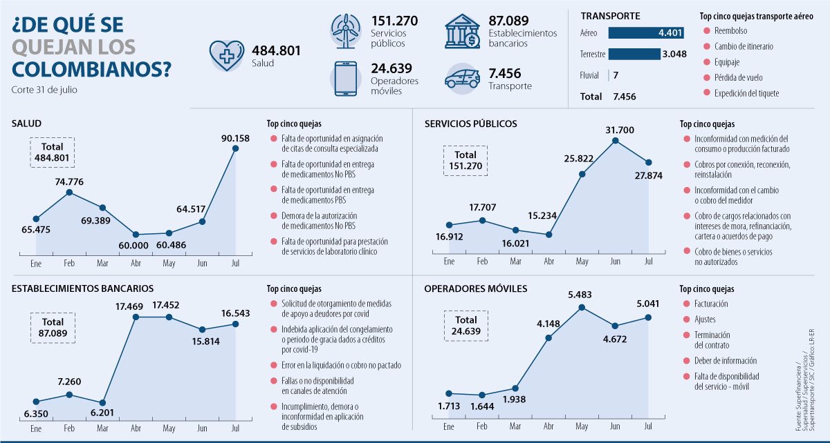
Contexto general
Fuente de elaboración: Diario La República
Fecha: 13 de octubre de 2020
Cifras: Superintendencia Financiera / Superintendencia de Salud / Superintendencia de servicios /Superintendencia de transporte / Superintendencia de Industria y Comercio
Ver en: https://www.asuntoslegales.com.co/consumidor/de-que-se-quejan-los-consumidores-colombianos-3072037
Notes:
Expectativa

Slide 6
Retos enfrentados
Tamaño de la base de datos (mayor a 1.3 millones de registros)
Capacidad de los equipos de escritorio para procesar la información.
Inicialmente trabajo con una muestra (sample) de la base de datos para generar conclusiones a priori.
Revisión medios de procesamiento de datos alternativos como Google Colab y Databricks
Para facilitar organización de la base datos uso de Python SQL.
Construcción de los modelos de Machine Learning (base etiquetada pero con datos en su gran mayoría categóricos)
Notes:
Expectativa

Slide 7
Descripción General de la BBDD
Base de datos:
Obtenida de Superintendencia de Salud
Características: 80 Variables
Variables anonimizadas: 10 Variables (*)
Total de registros 2019: 752,897
Total de registros 2020: 564,675 (**)
Anexo 1 – Diccionario Bases de Datos Quejas
(*)Se anonimiza la base de datos en las siguientes variables relacionadas a los datos de la persona que radica la solicitud y la persona afectada: Numero de documento de identidad, Nombres y Apellidos, Teléfono, email
(**) Registros con corte Agosto 2020
Notes:
Expectativa

Slide 8
¿Qué técnicas y herramientas se usaron?
PowerBi: Visualización
Python:
Procesamiento de textos
Matriz TF - IDF
Similitud de documentos ‘Distancia del coseno’
Modelado de temas LDA
Modelos de Machine Learning
Regresión
Bayes
Support Vector Machine
Databricks (consultas SQL):
Condicionales para la clasificación de las quejas.
Anexo 2 – Notebooks Python
Notes:
Expectativa

Slide 9

PowerBi: Visualizaciones
Link: Quejas Superintendencia
QUEJAS
VENTAJAS DEL DASHBOARD
1. Actualización dinámica de los datos
2. Facilidad de acceso directo a la información
1,317,662
TOTAL REGISTROS
PowerBi
Año 2019: 752,987
Año 2020: 564,675*
*Con corte Agosto 2020
TOP Cinco E.P.S
Mayor Volumen de quejas 2020:
Nueva EPS 17%
Medimás 11.26%
Salud Total 8.62%
Coomeva 7.80%
Sanitas 6.70%
Principales
canales de Radicación
Web 41.73%
Telefónico 28.44%
Personalizado 18.05%
Otros 11.78%
Otros: Escrito, Chat, Redes Sociales,
Medios de Comunicación
TOP Quejas por Departamento
Mayor Volumen de quejas 2020:
Bogotá 24.68% *
Antioquia 15.2%
Valle del Cauca 12.41%
Atlántico 5.58%
Santander 5.56%
* Bogota se contabiliza independiente a Cundinamarca
Notes:
Expectativa

Slide 10
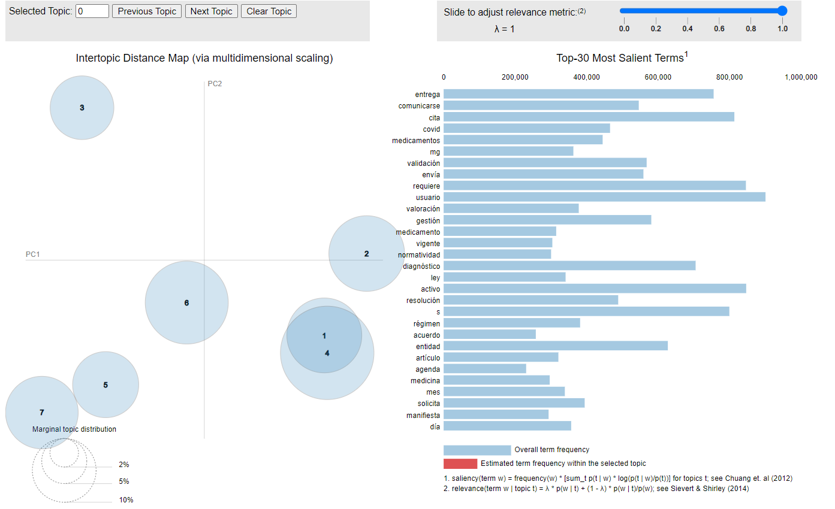
Modelo LDA
Principales Temas aplicando técnicas de NLP
Notes:
Expectativa

Slide 11
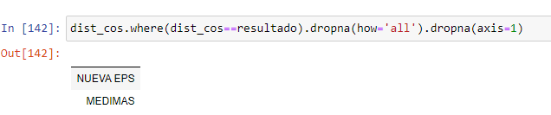

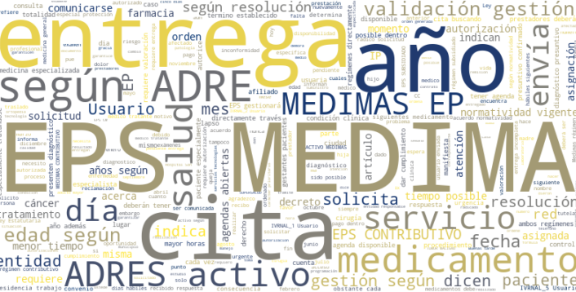
Similitud de Documentos
¿Cuáles EPS tienen radicaciones similares?
Las EPS más parecidas en cuanto a las radicaciones que reciben
(aplicando la distancia del coseno)
NUEVA EPS
MEDIMAS
Notes:
Expectativa

Slide 12
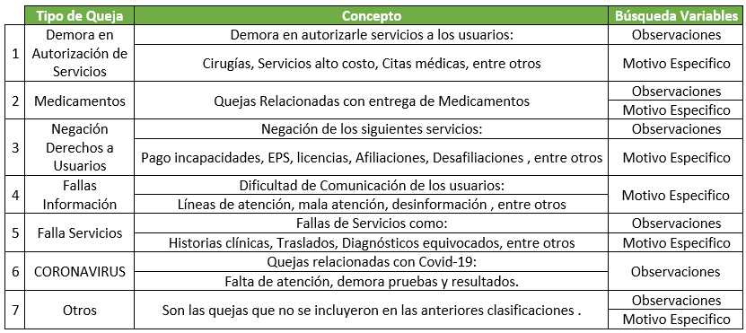
Calificación variable “tipo de quejas”
Variable a predecir en el modelo
PQRD
Notes:
Expectativa

Slide 13
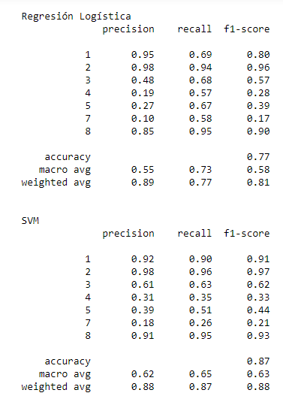
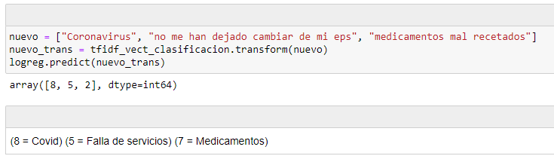
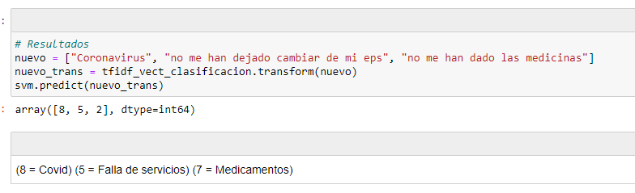
Modelo Machine Learning
Predictor: Tipología de queja
Para predecir la Tipología de Queja se evaluaron varios modelos los de mejor resultado fueron: Regresión Logística y Support Vector Machine
Demora Autorización Servicios
Medicamentos
Negación Derechos de Usuario
Fallas de información
Fallas de servicios
Otros
Covid
Demora Autorización Servicios
Medicamentos
Negación Derechos de Usuario
Fallas de información
Fallas de servicios
Otros
Covid
Notes:
Expectativa

Slide 14
CONCLUSIONES
Respuestas a las preguntas del negocio
¿Es posible identificar las principales causas raíces o factores que generan quejas en Colombia para el Sector Salud?
Se identificaron tres clusters que resumen las causas raíz que generan quejas:
Cluster 0: Representa el 63% de las quejas
Temas: Demora en autorización laboratorios, programación de cirugías, falta de oportunidad en la prestación del servicio, restricción a libre escogencia de EPS.
Cluster 2: Representa el 23,35% de las quejas
Temas: Asignación de citas especializadas, cardiología, ginecología, pediatría, gastroenterología, obstetricia y medicina interna.
Cluster 1: Representa el 13,63% de las quejas
Temas: Entrega de medicamentos, negación y falta en asignación de citas en cirugía y especialidades
Notes:
Expectativa

Slide 15
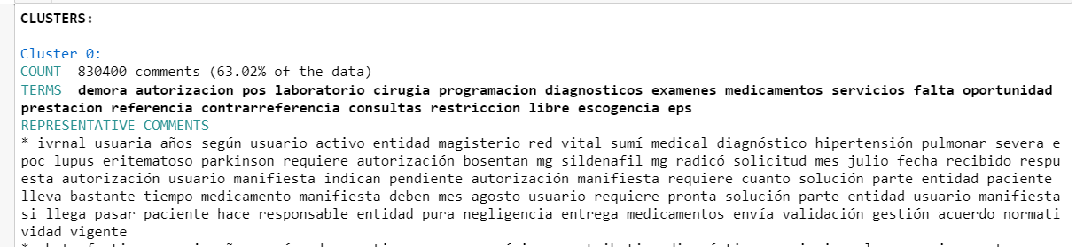
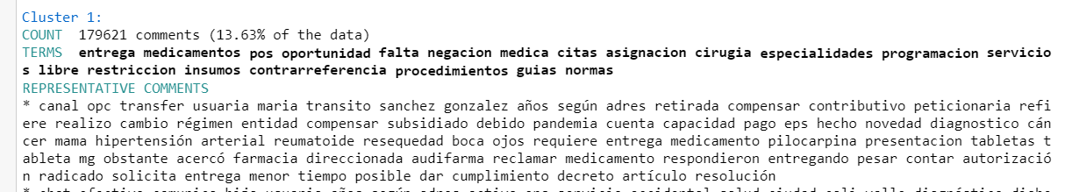
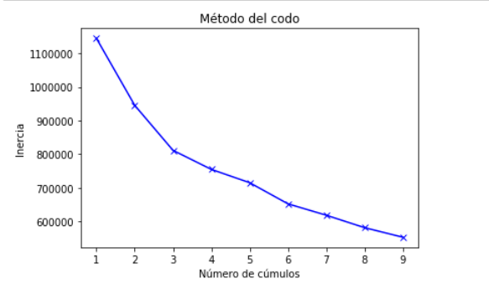
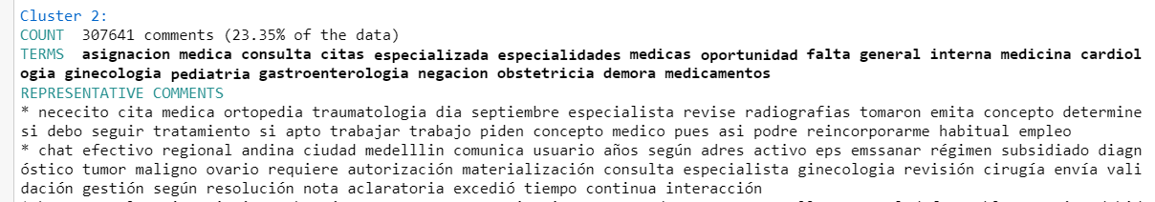
CONCLUSIONES
Respuestas a las preguntas del negocio
¿Es posible identificar las principales causas raíces o factores que generan quejas en Colombia para el Sector Salud?
Aplicando técnicas de NLP
Clusters
Notes:
Expectativa

Slide 16
773961
CONCLUSIONES
Respuestas a las preguntas del negocio
¿Cuáles son las patologías de alto costo que presentan mayor volumetría de quejas?
Nota: Información obtenida de una muestra del 773.961 registros del total
Notes:
Expectativa

Slide 17
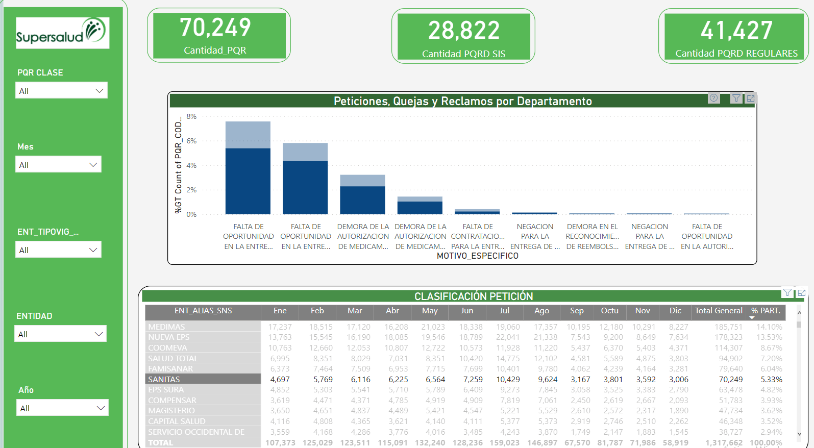
773961
CONCLUSIONES
Respuestas a las preguntas del negocio
¿Cuáles son las patologías presentan mayor volumetría de quejas?
¿Es posible verlas por EPS?
Para esta pregunta se construye Dashboard Dinámico en PowerBi
Permite hacer selecciones dinámicas como el año, mes, EPS permitiendo ver en un grafico de barrar el comportamiento de las quejas radicadas
Notes:
Expectativa

Slide 18
773961
CONCLUSIONES
Respuestas a las preguntas del negocio
¿Cuáles son las patologías presentan mayor volumetría de quejas?
¿Es posible verlas por EPS?
Para esta pregunta se construye Dashboard Dinámico en PowerBi
Permite hacer selecciones dinámicas como el año, mes, EPS permitiendo ver en un grafico de barrar el comportamiento de las quejas radicadas
Las principales diez EPS con mayor radicación de quejas durante 2019 y 2020:
Notes:
Expectativa

Slide 19
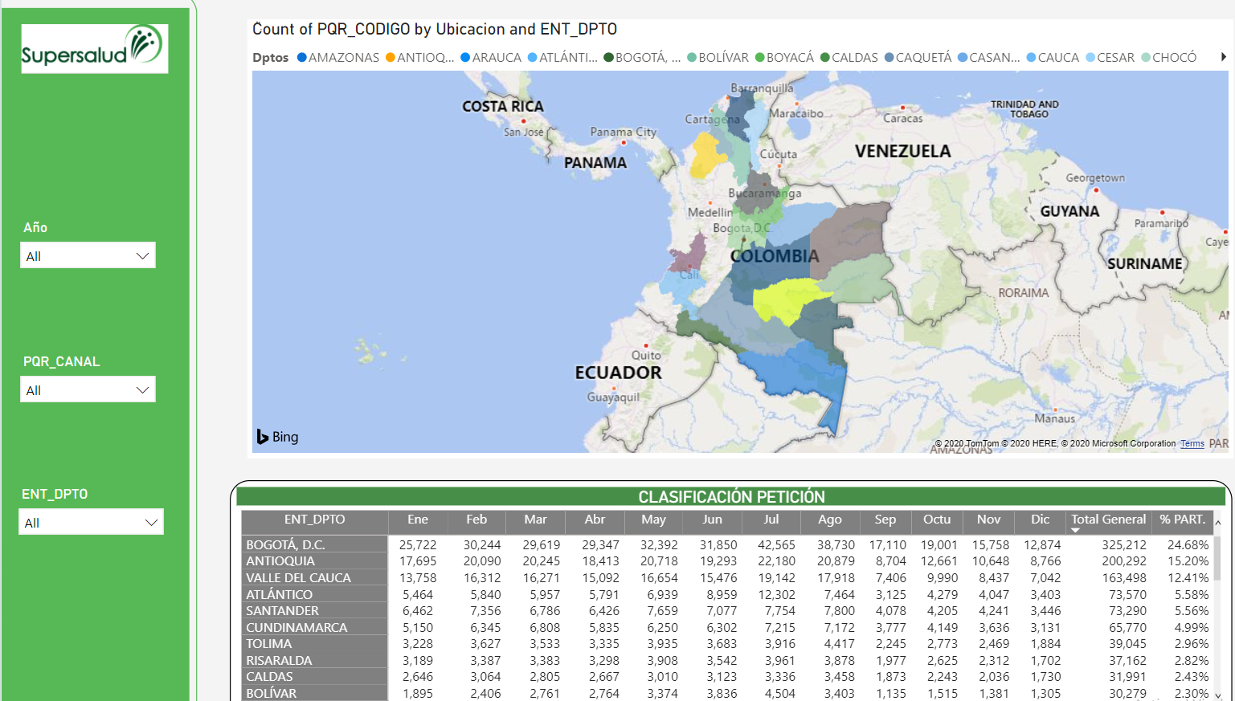
773961
CONCLUSIONES
Respuestas a las preguntas del negocio
¿Cuáles ciudades o departamentos con mayor volumetría de quejas?
Para esta pregunta se construye Dashboard Dinámico en PowerBi
Permite hacer selecciones dinámicas con visualización en el mapa de Colombia.
TOP Quejas por Departamento
Mayor Volumen de quejas 2020:
Bogotá 24.68% *
Antioquia 15.2%
Valle del Cauca 12.41%
Atlántico 5.58%
Santander 5.56%
* Bogota se contabiliza independiente a Cundinamarca
Notes:
Expectativa

Slide 20

773961
CONCLUSIONES
Respuestas a las preguntas del negocio
Notes:
Expectativa

